Slide 1
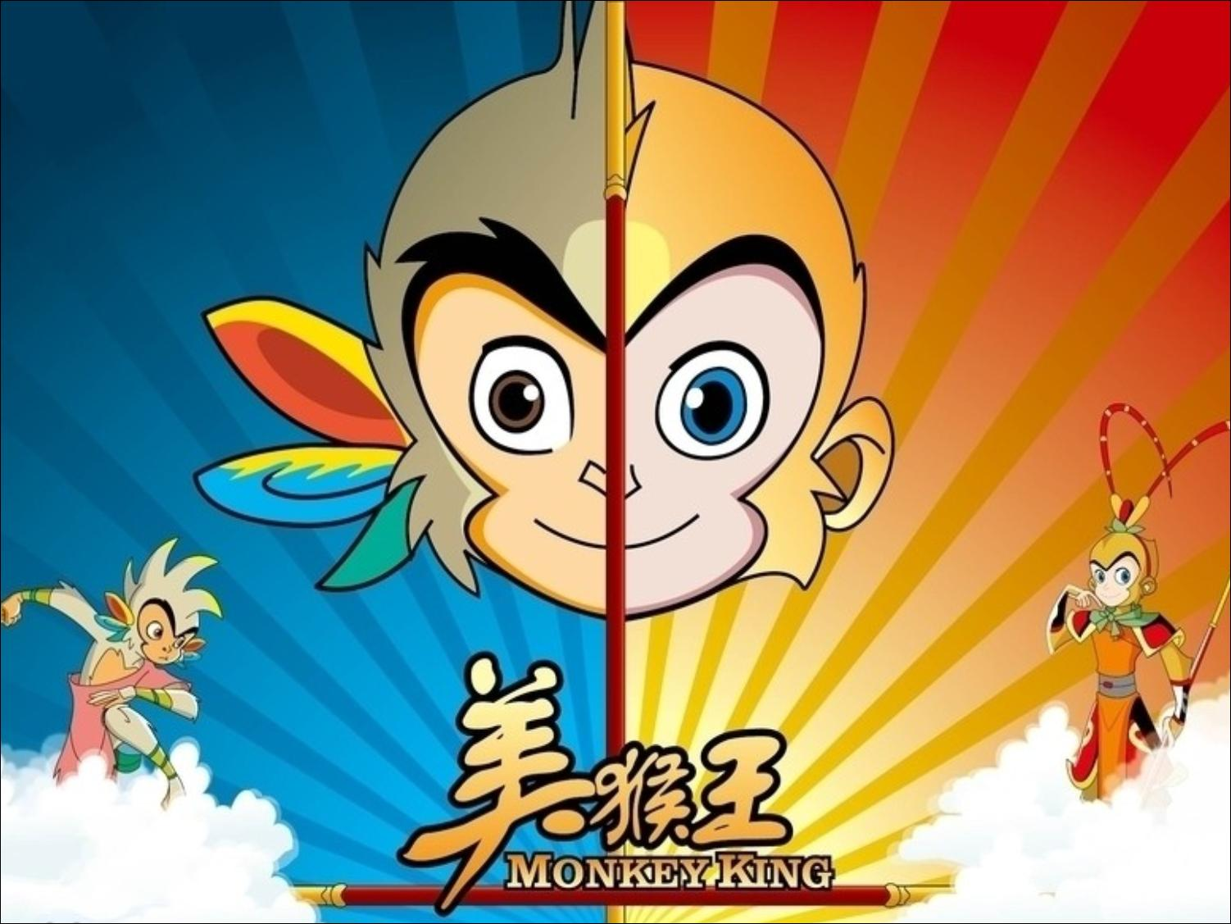

Slide 2
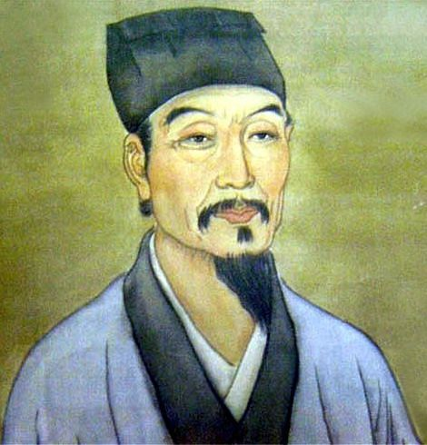
吴承恩(1500-1582)，汉族。字汝忠，号射阳山人，淮安府山阳县（今江苏省淮安市楚州区）人,明代小说家。吴承恩大约40岁才补得一个岁贡生，到北京等待分配官职，没有被选上，由于母老家贫，去做了长兴县丞，终因受人诬告，两年后“拂袖而归”，晚年以卖文为生，大约活了82岁。

Slide 3

《西游记》是古代长篇小说浪漫主义的高峰，在世界文学史上，它也是浪漫主义的杰作。《美国大百科全书》认为它是“一部具有丰富内容和光辉思想的神话小说”，《法国大百科全书》说：“全书故事的描写充满幽默和风趣，给读者以浓厚的兴味。”从19世纪开始，它被翻译为日、英、法、德、俄、等十多种文字流行于世。
PPT模板下载：www.1ppt.com/moban/ 行业PPT模板：www.1ppt.com/hangye/
节日PPT模板：www.1ppt.com/jieri/ PPT素材下载：www.1ppt.com/sucai/
PPT背景图片：www.1ppt.com/beijing/ PPT图表下载：www.1ppt.com/tubiao/
优秀PPT下载：www.1ppt.com/xiazai/ PPT教程： www.1ppt.com/powerpoint/
Word教程： www.1ppt.com/word/ Excel教程：www.1ppt.com/excel/
资料下载：www.1ppt.com/ziliao/ PPT课件下载：www.1ppt.com/kejian/
范文下载：www.1ppt.com/fanwen/ 试卷下载：www.1ppt.com/shiti/
教案下载：www.1ppt.com/jiaoan/

Slide 4

镌 迸裂 麋鹿 瞑目
石碣 天造地设 滔滔不竭
力倦神疲 拖男挈女 瞑目蹲身
喜不自禁 抓耳挠腮

Slide 5

小组交流：
阅读课文，讨论一下文章的结构是怎样的？

Slide 6
第一部分（第1自然段）
这是情节的开端，写石猴的出世。

Slide 7
第二部分（第2、3自然段）这是情节的发展，写石猴的山间生活和发现水帘洞。
这一部分又可分为两层：
第一层：（第2自然段），写石猴的山间生活。
第二层：（第3自然段），写众猴玩耍，以及发现了瀑布。

Slide 8
第三部分：(第4自然段)，写石猴发现水帘洞，带领众猴迸洞居住，而被拥戴为王。这是故事的高潮和结局。
这一部分又可分为两层。
第一层(从“好猴”到“省得受老天之气”)，写石猴发现水帘洞。
第二层(从“众猴听得”到完)，写石猴带领众猴迸洞居住，被拥戴为王。

Slide 9
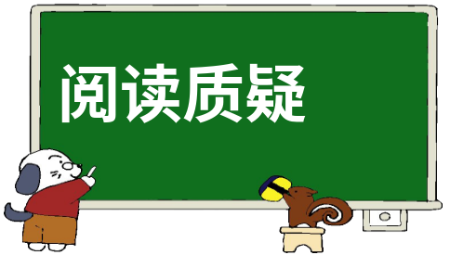
小组讨论
1.本文塑造了美猴王的形象，美猴王“美”在哪里?
2.他有哪些性格特点?
3.这个形象既有神的色彩，又有猴的的特点和人
的思想感情，三位一体，怎样理解?

Slide 10
1.本文塑造了美猴王的形象，美猴王“美”在哪里?
身世美
行为美
言语美

Slide 11
2.他有哪些性格特点?
聪明灵巧
本领超群
有胆有识

Slide 12
3.这个形象既有神的色彩，又有猴的的特点和人
的思想感情，三位一体，怎样理解?
猴，表现了他的生物性；
人，表现了他的社会性；
神，表现了他的传奇性。

Slide 13

概括美猴王的性格特征。

Slide 14

再见！

